Slide 1

MackMaps

Slide 2





Problema
Locomoção
Muitos locais
Poucos mapas
Diferentes nomes para os lugares

Slide 3
Produto
O MackMaps é um aplicativo de mobilidade que utiliza a localização para oferecer ao usuário o caminho mais curto para um destino dentro da universidade.
É um produto pensado, inicialmente, para a comunidade mackenzista, tendo como objetivo facilitar a locomoção dentro do Campus.
O usuário pode buscar os locais por um menu, que agrupa os locais por tipo de estabelecimento, faculdade, curso, entre outros.

Slide 4

Inovações
Aplicativo offline
Pratico
Adaptável
Completo

Slide 5

Mercado
Alunos
Professores
Funcionários
Visitantes

Slide 6
Personas
Felipe
Márcia
Peter
Calouro do curso de Publicidade e Propaganda, 19 anos. Mora em São Paulo, é muito próximo da sua mãe e amigos. Gosta de jogos eletrônicos, altamente sociável e extrovertido. Possui TDAH, o que dificulta a concentração em atividades cotidianas. Está em busca de um emprego que permita usar de toda sua criatividade.
Professora do curso de Ciências Biológicas, 40 anos. Carioca, recém chegada à São Paulo. Mora sozinha, independente Frequenta bibliotecas e sempre ampliar o seu conhecimento. Como possui uma rotina extremamente movimentada, busca qualquer meio de facilitar o seu dia a dia. Almeja ter pesquisar importantes sendo publicadas nos maiores veículos da sua área.
Doutor e Acadêmico na área de Engenharia de Materiais pelo MIT, 62. Natural dos Estados Unidos e possui uma forte conexão com sua esposa e 3 filhos. É convidado mundo afora para dar palestras sobre as suas mais recentes pesquisas no campo do grafeno. Não possui o domínio do português, dificultando a sua orientação no campus.

Slide 7
Desenvolvimento
Front-end
Back-end
Dados
Responsivo
Simples
Multi-plataforma
Eficiente
Offline
Diversidade
Completo

Slide 8


Kivy
Framework de Python
Prático
Adaptável
Completo
Problemas:
Dificuldades para front-end
Função de plotar pontos
Alternativa: JavaScript

Slide 9
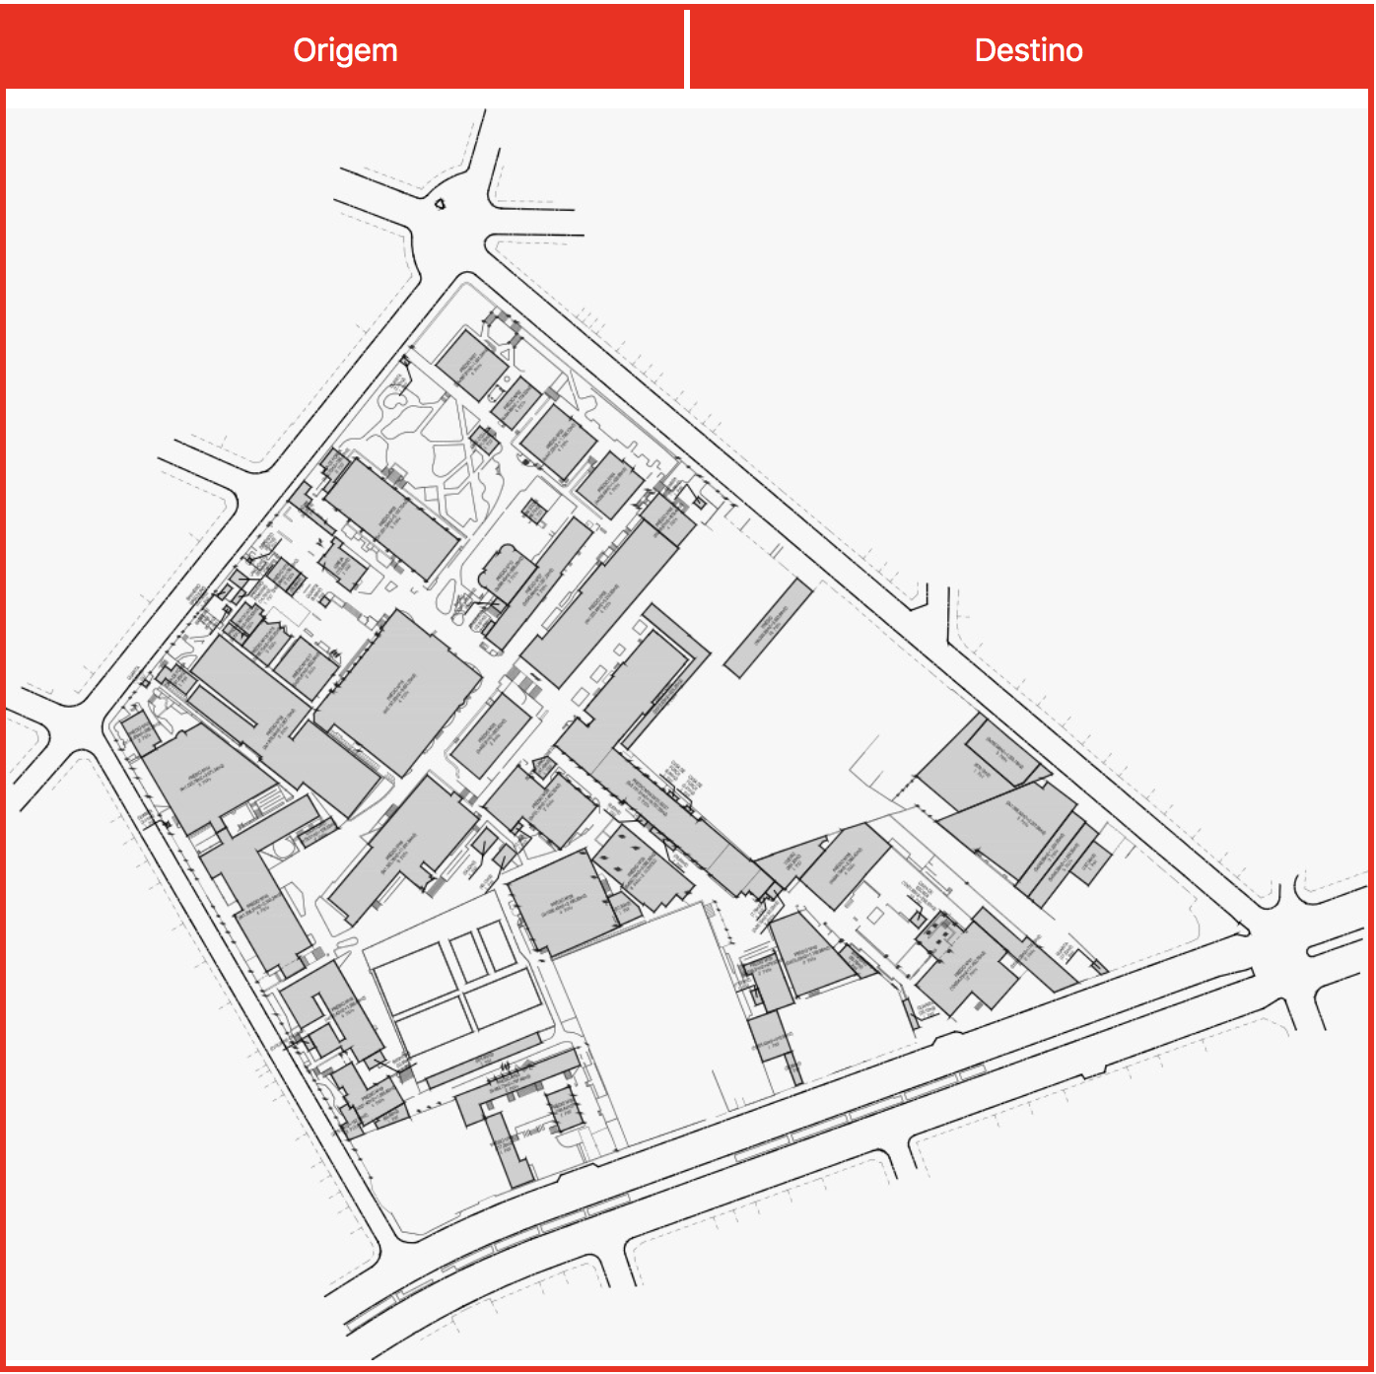
Tela
Framework de Python
Prático
Adaptável
Completo
Problemas:
Dificuldades para front-end
Função de plotar pontos
Alternativa: JavaScript

Slide 10
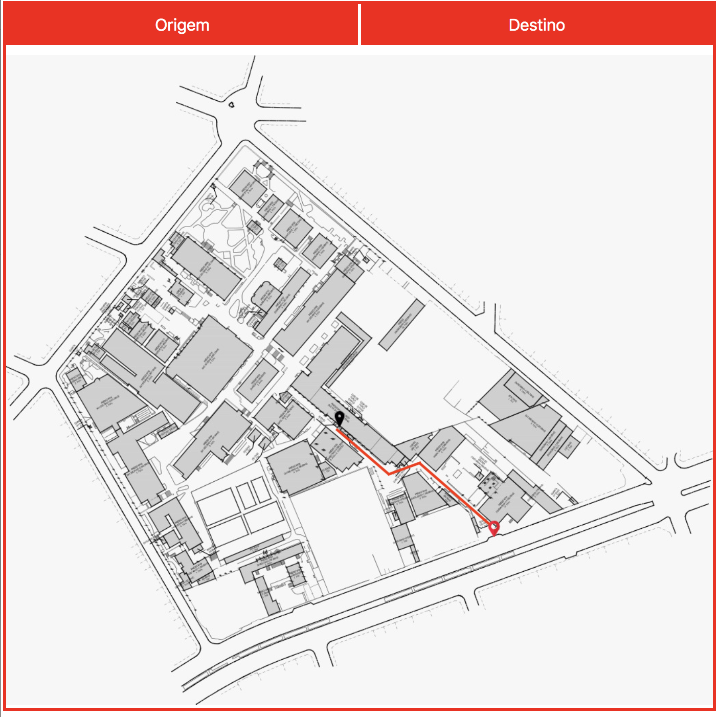
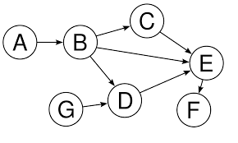
Djikstra
Rota mais curta
Mais eficiente
Implementação por grafos

Slide 11

Dados
Resumo de pontos
Foco na FCI

